Slide 1
Муниципальное бюджетное дошкольное
образовательное учреждение
«Центр развития ребенка – Детский сад №89
Городского округа «город Якутск»
Республика Саха Якутия
Территория игры
Предметно - игровая среда
детского сада «Парус»

Slide 2
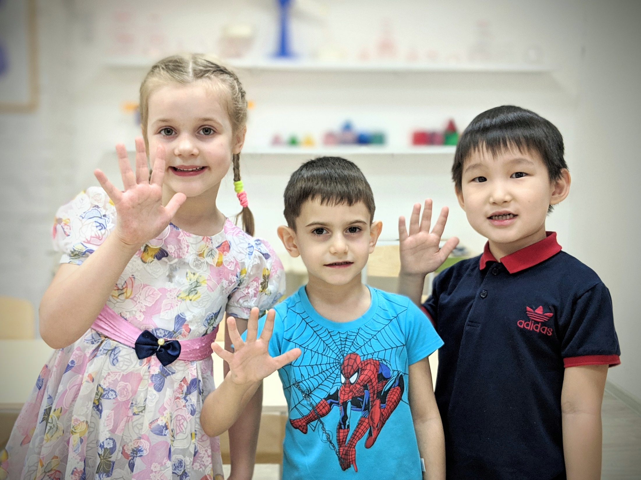
Предметно - игровая среда
детского сада «Парус»
Одна из актуальнейших задач дошкольного образования – превратить современный детский сад в «территорию игры», где можно было бы эффективно решать задачи воспитания. В группе для проведения сюжетно-ролевых игр должна быть создана предметно-развивающая среда, которая наполнена всеми необходимыми игрушками и атрибутами.

Slide 3
ТРЕБОВАНИЯ И УСЛОВИЯ
ОРГАНИЗАЦИИ ПРЕДМЕТНО-ИГРОВОЙ СРЕДЫ
(Гладышева Н.Н., Чернова Л.В.)
• Центр игры должен располагаться вблизи Центра конструирования, чтобы дети могли иметь возможность использовать постройки в игре;
• в «Центре сюжетно-ролевой игры» могут использоваться разные виды игрушек: реалистические (воспроизводящие облик людей, животных, черты реальных предметов; например: плита, представляющая собой реальную копию настоящей плиты, у которой открывается духовка , поворачиваются вентили), прототипические (условно воспроизводящие детали предметов, например: плита, у которой лишь обозначены конфорки, духовка, вентили, с которыми нельзя манипулировать), предметы-заместители (практически не имеющие сходства с реальными вещами, но удобные для использования в условном значении);

Slide 4
ТРЕБОВАНИЯ И УСЛОВИЯ
ОРГАНИЗАЦИИ ПРЕДМЕТНО-ИГРОВОЙ СРЕДЫ
(Гладышева Н.Н., Чернова Л.В.)
• отказ от принципа зонирования игрового пространства, когда в определенном месте сконцентрировано все необходимое для определенной игры (например, «Больница», «Магазин»). Это сковывает инициативу, тормозит воображение детей – ему не нужно думать об определении замысла игры, выбирать способ его реализации. В результате в игре очень бедный сюжет, однообразие игровых действий, отсутствие у детей подлинного интереса к игре;
• продуманный подбор игрушек в зависимости от возраста, от уровня освоения игровых умений (например, до тех пор, пока дети не умет принимать роль, в игровых уголках не должно быть ролевых атрибутов, элементов костюмов. Их носят тогда, когда дети начинают проявлять интерес к принятию роли и обозначать его словом);

Slide 5
ТРЕБОВАНИЯ И УСЛОВИЯ
ОРГАНИЗАЦИИ ПРЕДМЕТНО-ИГРОВОЙ СРЕДЫ
(Гладышева Н.Н., Чернова Л.В.)
• создание такой творческой предметно-развивающей среды, которая может использоваться детьми: легкие переносные ширмы, полифункциональные атрибуты (например, белый халат может использоваться для игр «Больница», «Магазин», «Аптека»; рация – в играх «Банк», «Магазин», «Полиция», «Пожарные»);
• игровые материалы должны располагаться на низких стеллажах, в пластмассовых емкостях, передвижных ящиках на колесах, вдвигающихся в нижние открытые ниши шкафов. Все материалы находятся в поле зрения, доступны детям;
• наличие запаса дополнительного материала (коробок разного размера и формы, бечевок и т. п.) для изготовления недостающих по сюжету атрибутов;

Slide 6
ТРЕБОВАНИЯ И УСЛОВИЯ
ОРГАНИЗАЦИИ ПРЕДМЕТНО-ИГРОВОЙ СРЕДЫ
(Гладышева Н.Н., Чернова Л.В.)
• привлечение детей к оформлению игрового пространства (принести из дома различные предметы, используемые в качестве предметов-заместителей, совместно с родителями изготовление мягких игрушек для совместных игр или элементов костюмов, игрушек-самоделок). Подобные приемы развивают у детей инициативность и творчество, позволяют поддерживать интерес к игре длительное время;
• своевременное изменение игровой среды. Если игровая среда статична и неизменна, то дети привыкают к постоянному набору игрового материала и не обращают на него внимания, следовательно, такое оснащение не оказывает развивающего эффекта.

Slide 7
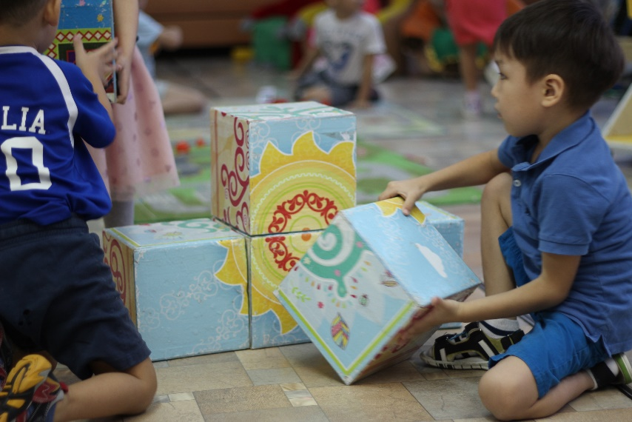
Исходя из требований к организации предметно-игровой среды, изложенных в исследованиях Н.А. Коротковой, Н.Ф. Комаровой, С.Л. Новосёловой в нашем ДОУ педагогами ведется систематическая работа по оснащению групповых комнат игровым материалом, так и по ознакомлению детей с окружающим миром, которая в конечном итоге ведет к обогащению содержания детских игр. В качестве примера приводим содержание игровой среды для организации сюжетно-ролевых игр в группах «Беби Лэнд», «Мичээр», «Аленький цветочек», «Колобок», «Сулусчаан», «Принцесса на горошине».

Slide 8
Банк
Игровые цели
• Познакомиться с деятельностью банка: хранение и получение денег, обслуживание клиентов;
• Звенит звонок, оповещающий об открытии (закрытии) банка;
• Управляющий банком объявляет всем сотрудникам занять свои рабочие места;
• Создать ситуацию / заблокирована карта, оплата коммунальных услуг, детского сада, получение денег через банкомат, оформить кредит /;
• Кассир перечисляет и выдаёт деньги со счёта клиента, осуществляет обмен валюты, проверяет оформление чеков, наличие и подлинность подписей;

Slide 9
Банк
Игровые цели
• Операционист принимает платёжные накладные, оформляет переводы, оказывает помощь клиенту, если он требует уточнения или справки
• Клиенты пользуются услугами банка, занимают очередь, предъявляют свой паспорт
• Желающие получить денежные кредиты для оформления ипотеки, открытия своего собственного дела, бизнеса обращаются к управляющему.
• Охранник проходит по залу банка и оповещает присутствующих о том, что через 5 минут банк закрывается.
• Создавать доброжелательные отношения, готовность помочь.

Slide 10
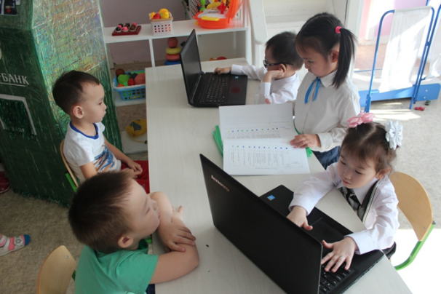
Банк
Игровые материалы
• Банкомат, касса, таблички с указанием отделов, компьютер, ноутбук, сейф, телефон стационарный, телефон мобильный, калькулятор;
• Папка с документами /бланки для записей, ручки, печати, бланки/;
• Рация игрушечная, бейджики сотрудников банка, костюм охранника, галстуки для сотрудников Банка;
• Игровые денежные знаки, паспорта.

Slide 11
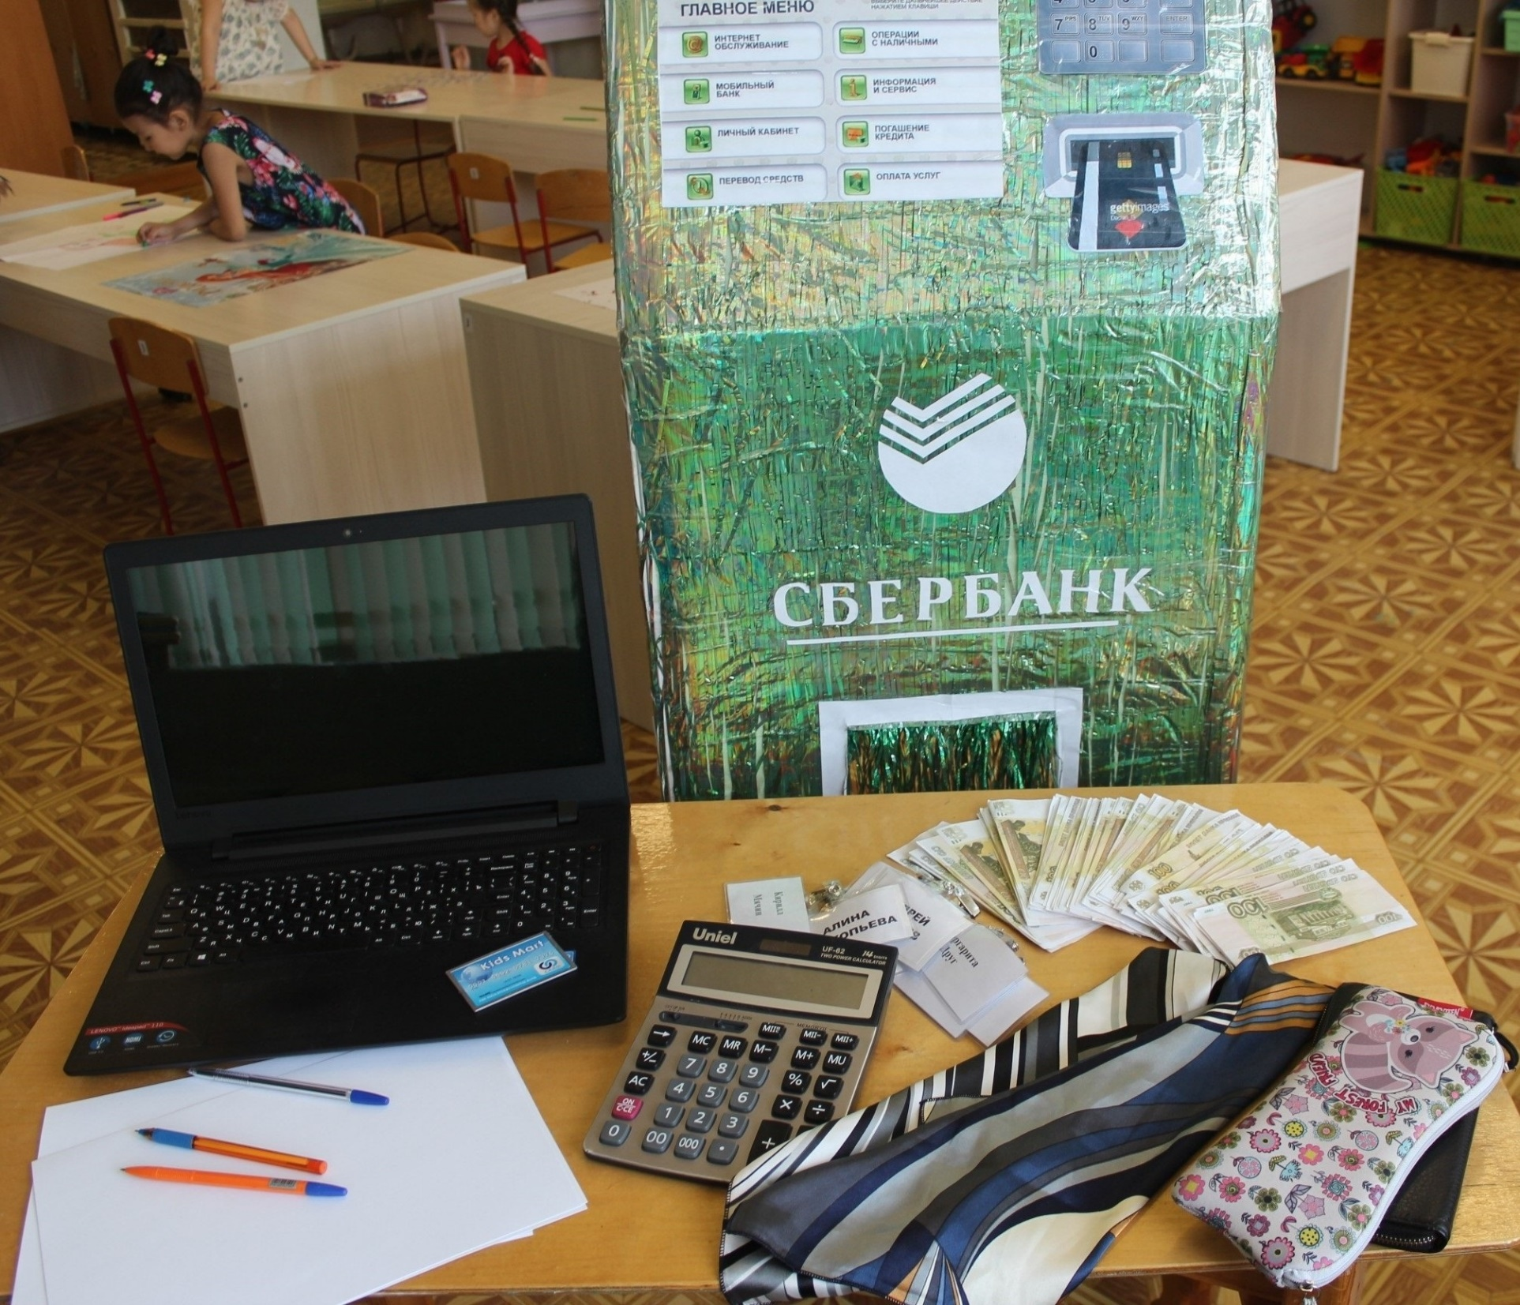
Банк

Slide 12
Больница (медицинский центр, аптека)
Игровые цели
• Изготовить самодельные медицинские карты, листочки для рецептов, направления на уколы и прививки;
• Главный врач принимает на работу специалистов, руководит всеми и проверяет их работу;
• Врачи занимают свои кабинеты, одевают халаты, слушают жалобы и обследуют больных, выписывают рецепт;
• Медсестра помогает врачу, вызывает больных, находит карточку;
• Процедурная медсестра ставит инъекции, берет анализы, физиомедсестра проводит физиолечение, массажист делает массаж больному;

Slide 13
Больница (медицинский центр, аптека)
Игровые цели
• Медрегистратор принимает звонки, выдаёт талоны и карточки в регистратуре, направляет пациентов к специалистам;
• Фармацевты принимают рецепты, выдают лекарства, объясняют правила приема лекарств: капли, таблетки, уколы, мази;
• Релаксация (проводится под музыку гимнастика);
• Совещание «пятиминутка», консилиум врачей (главврач вызывает всех врачей, они обсуждают состояние здоровья больного, советуются какое лечение назначить);
• Создавать доброжелательные отношения, готовность помочь больным.

Slide 14
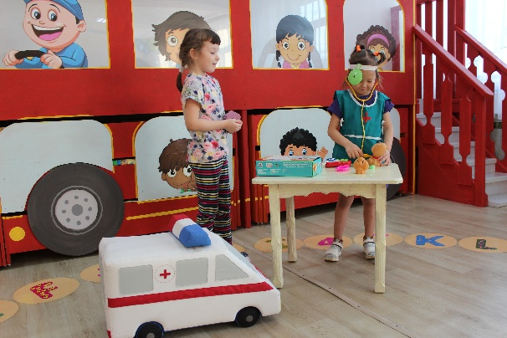
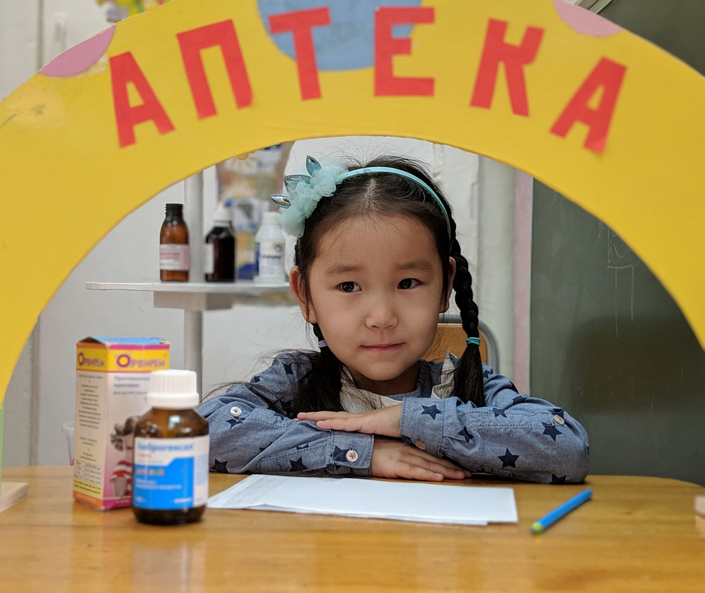
Больница (медицинский центр, аптека)
Игровой материал
• Белые халаты, шапочки для врачей, маски;
• Ширма, кушетка;
• Медицинские карты, листочки для рецептов, направления на уколы и прививки;
• Фонендоскоп, пинцеты, шпатели, шприцы, бинты и др.;
• Пустые флакончики, коробки из-под лекарственных средств.

Slide 15
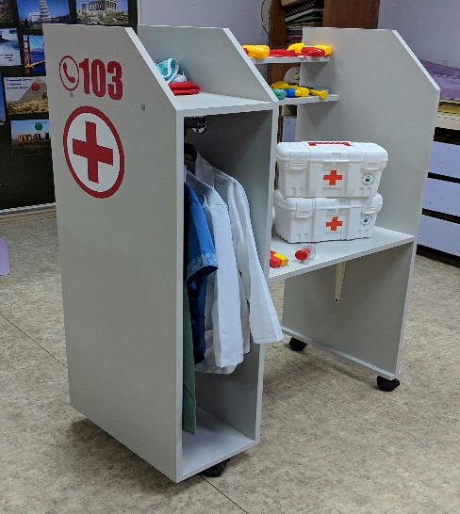
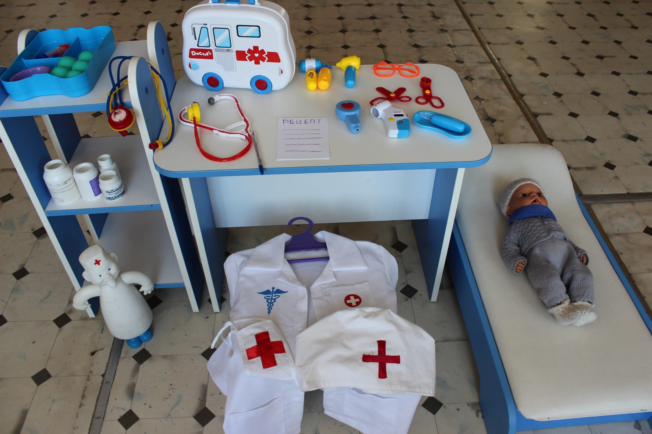
Больница (медицинский центр, аптека)

Slide 16
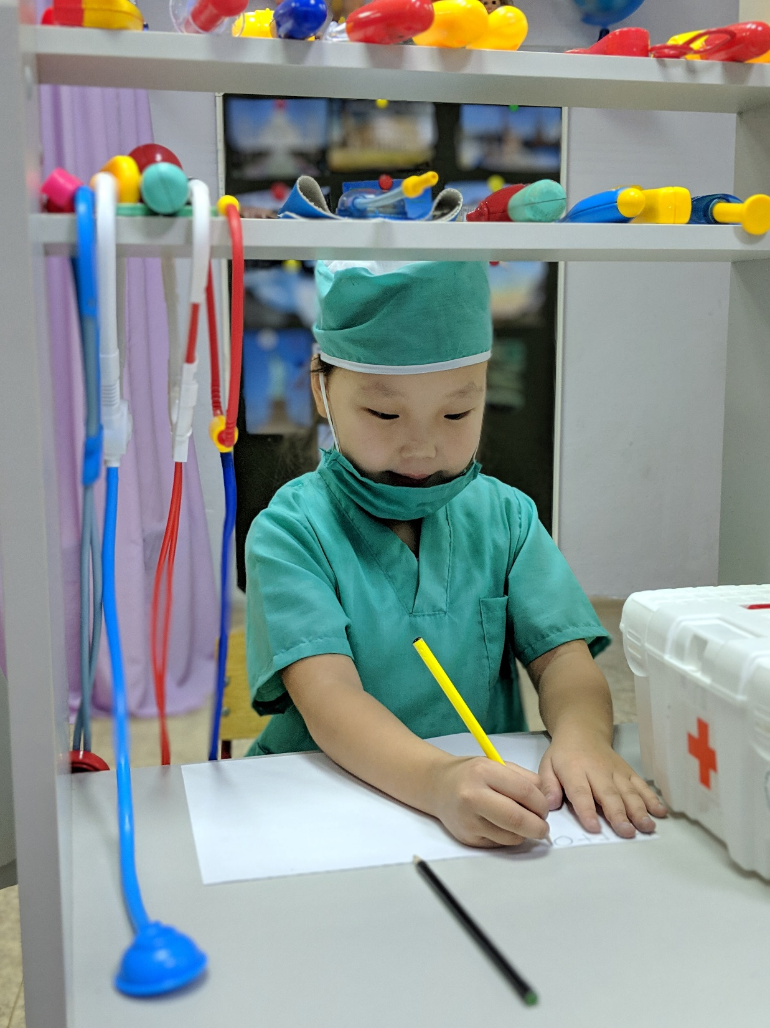
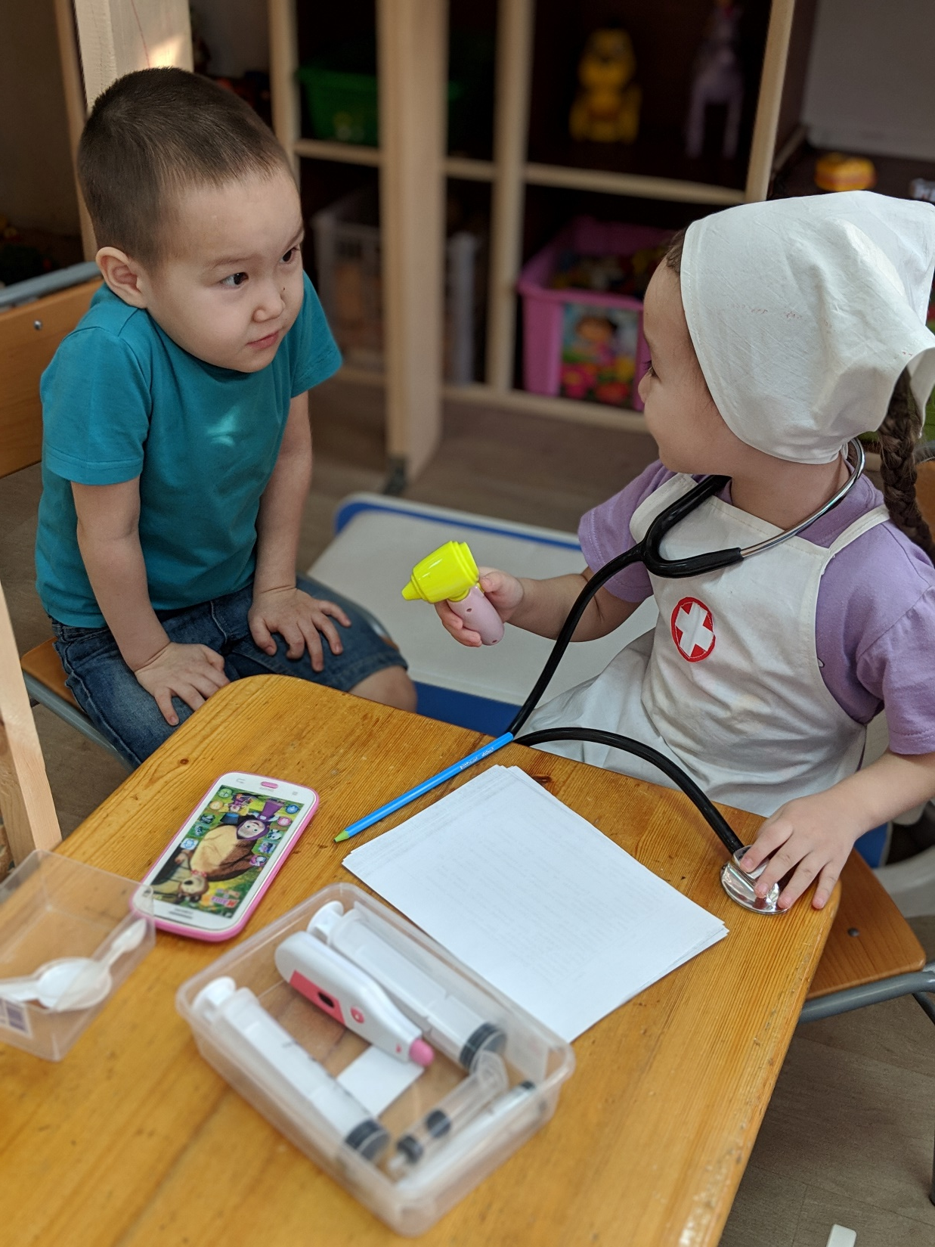
Больница (медицинский центр, аптека)

Slide 17
Полиция (сотрудник ГИБДД)
Игровые цели
• Создать игровую ситуацию – полицейский защитник мирного населения; сложная дорожная ситуация – инспектор ГИБДД;
• Удобно оборудовать место для расположения полицейского участка;
• На происшествие приезжают полицейские;
• Остановить водителя (преступника), нарушившего установленные государством законы;
• Провести расследование дорожно-транспортного происшествия;
• Выписать штраф, заполнить протокол о нарушении, лишить водительских прав;

Slide 18
Полиция (сотрудник ГИБДД)
Игровые цели
• Провести беседу с водителями о правилах соблюдения дорожных правил;
• Инспектор рассказывает пешеходам о запрещающих и предупреждающих дорожных знаках, помогает перейти через пешеходную дорожку ребенку;
• Сотрудник полиции, участковый полиции проводит беседу с жильцами дома о правилах порядка в доме и общественных местах.

Slide 19
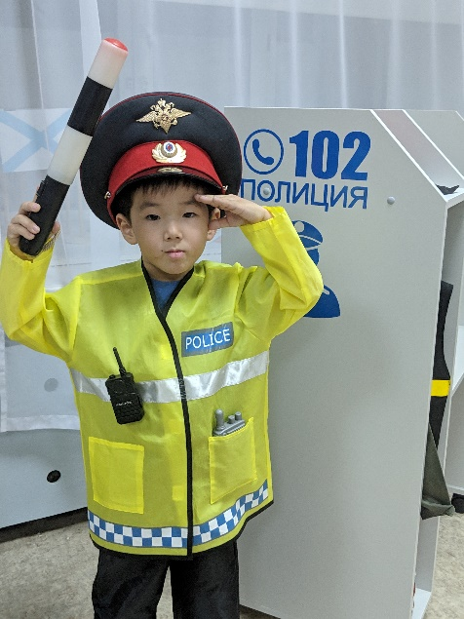
Полиция (сотрудник ГИБДД)
Игровой материал
• Полицейская форма: фуражка, жилет сотрудника ГИБДД;
• Телефон, рация, пистолет, свисток, жезл, «удостоверение», фотоаппарат, папка с документами для полицейского;
• Дорожные знаки, светофор.

Slide 20
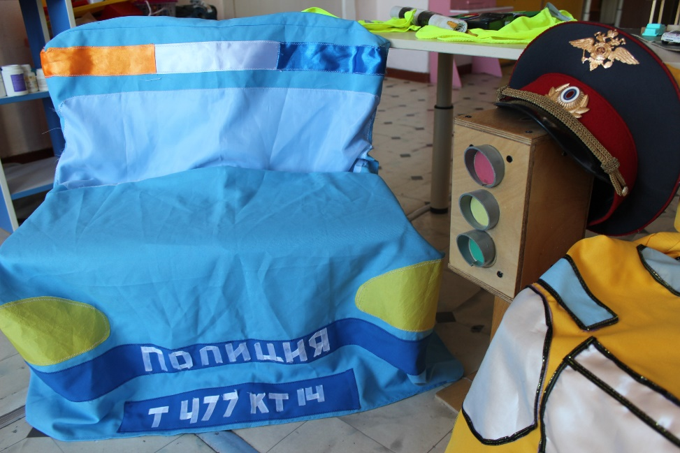
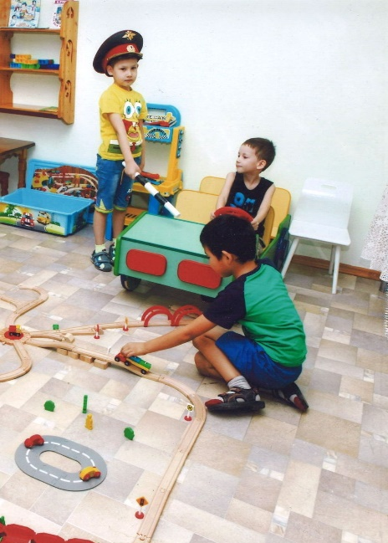
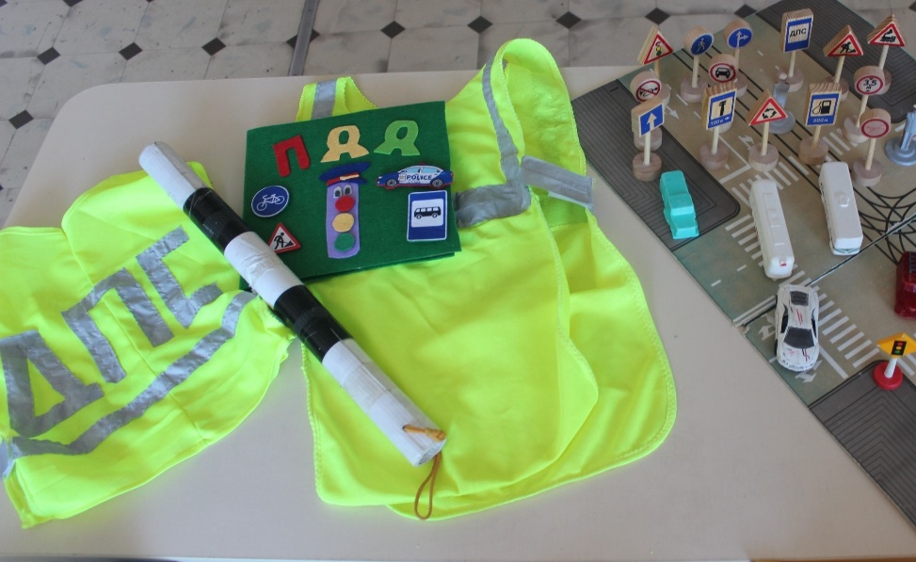
Полиция (сотрудник ГИБДД)

Slide 21
Магазин продуктовый (супермаркет)
Игровые цели
• Изучить особенности функционирование продуктового магазина;
• Подготовить рабочие места сотрудников (прилавки, муляжи продуктов, одежды);
• Изготовить деньги для покупателей и кассиров, фото работников на бейджики;
• Нарисовать рекламу об открытии нового магазина (супермаркета);
• Покупатели выбирают товар, консультируются с сотрудниками;
• Продавцы обслуживают покупателей, консультируют по качеству и ассортименту товара;

Slide 22
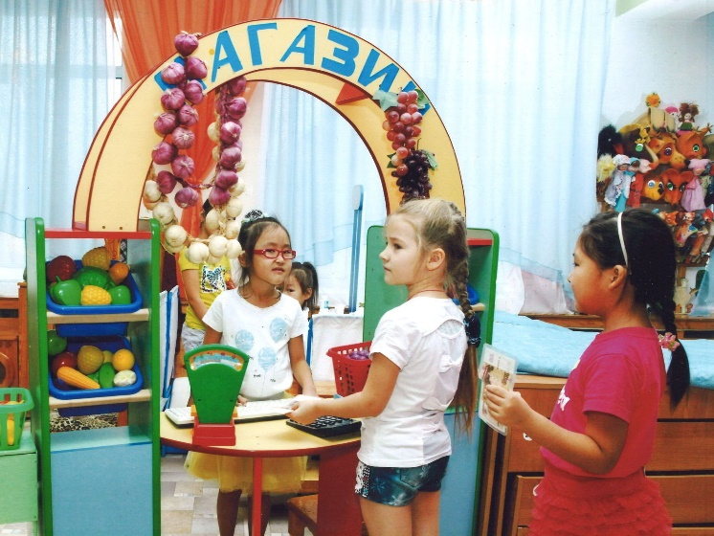
Магазин продуктовый (супермаркет)
Игровые цели
• Кассиры пробивают покупки, берут деньги;
• Грузчик магазина заносит товар со склада, размещает на полке;
• Охранник следит за порядком, пользуется рацией;
• Сотрудники магазина и покупатели соблюдают правила поведения в общественных местах;

Slide 23
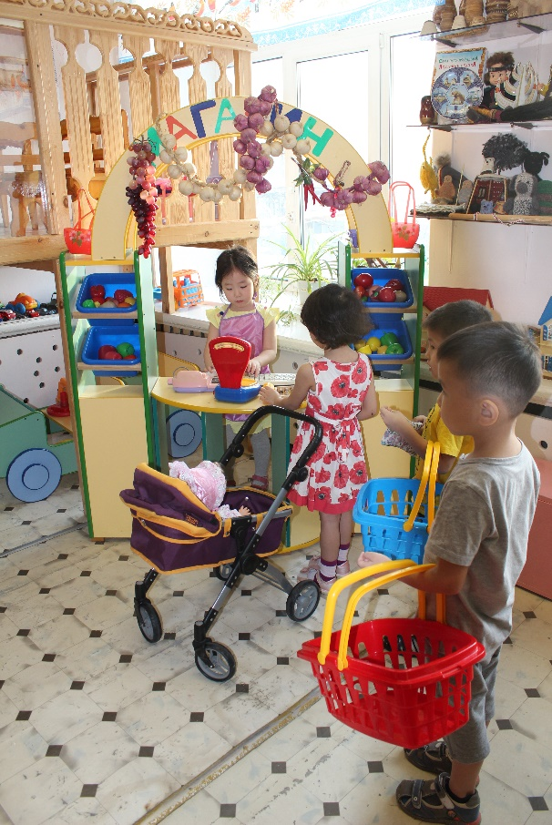
Магазин продуктовый (супермаркет)
Игровой материал
• Муляжи овощей и фруктов, макаронные изделия, молочные продукты, кондитерские изделия и т.д.;
• Касса, прилавок, корзины, тележки, весы, указатели названия отделов;
• Деньги, кошельки, чеки, корзины, тележки, рация, указатели названия отделов;
• Спецодежда для продавцов, кассиров, менеджеров, охранника, рация.

Slide 24
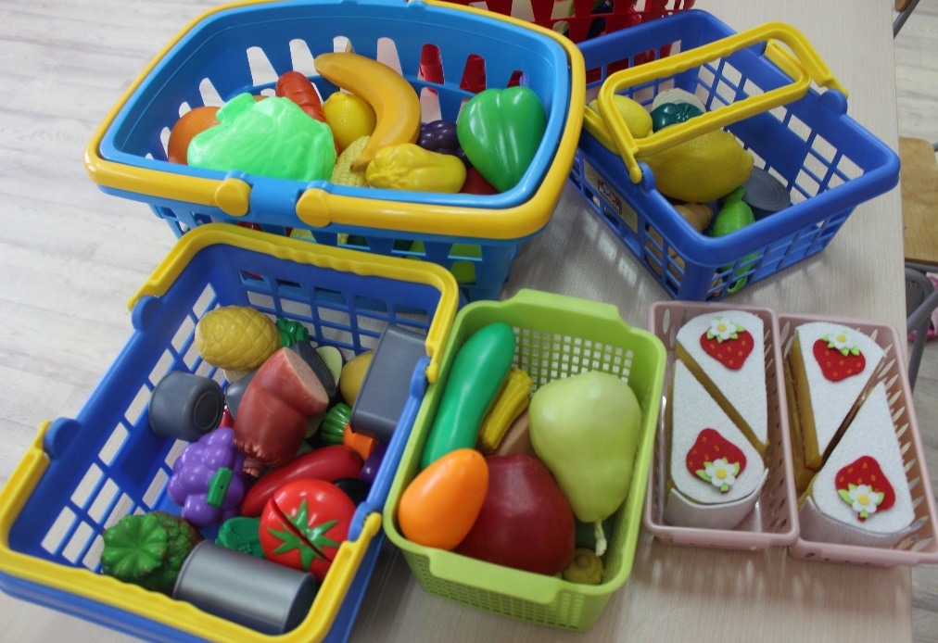
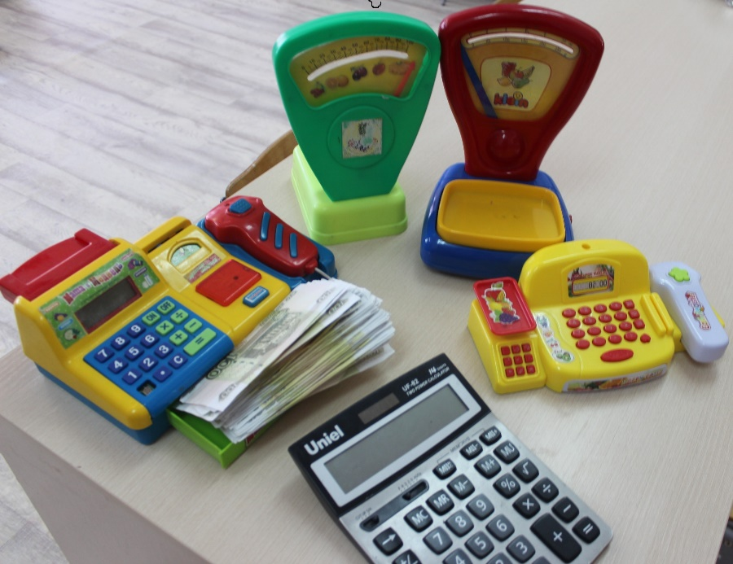
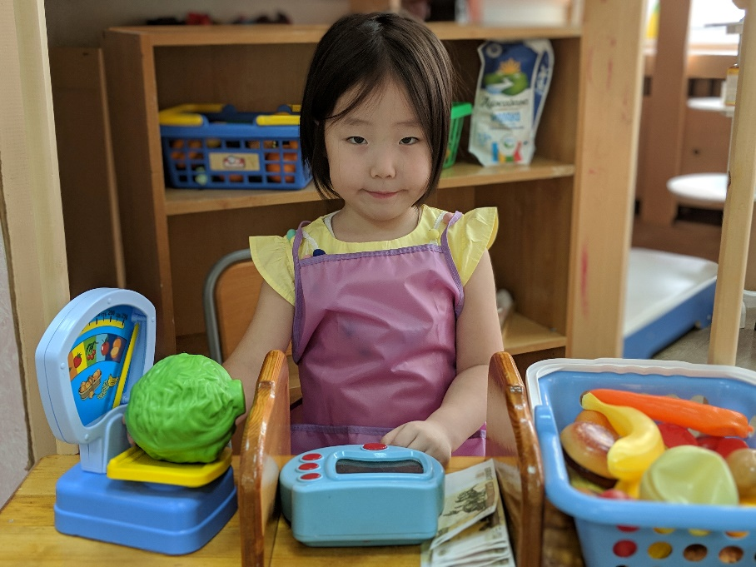
Магазин продуктовый (супермаркет)

Slide 25
Морское путешествие (моряки)
Игровые цели
• изучить карту морского путешествия ;
• познакомить с морской терминологией: «поднять якорь», «полный вперёд»;
• использовать спасательный круг при спасении утопающего;
• углублять знания о морских обитателях: рыбы, акулы, киты, крабы, морские черепахи;
• умение использовать компас, бинокль, управлять штурвалом;
• соблюдать культуру поведения, взаимоотношения между детьми в процессе игры.

Slide 26
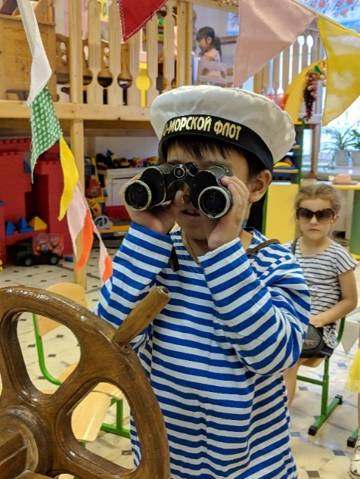
Морское путешествие (моряки)
Игровой материал
• Мачта с флажками, стойка со штурвалом;
• Якорь, карта морского пути, бинокль, спасательный круг, рация;
• Фуражка капитана, бескозырки и воротники моряков; гюйс – воротники;
• Удочки с рыбками, игрушечные рыбки, сети, ящик для рыбы.

Slide 27
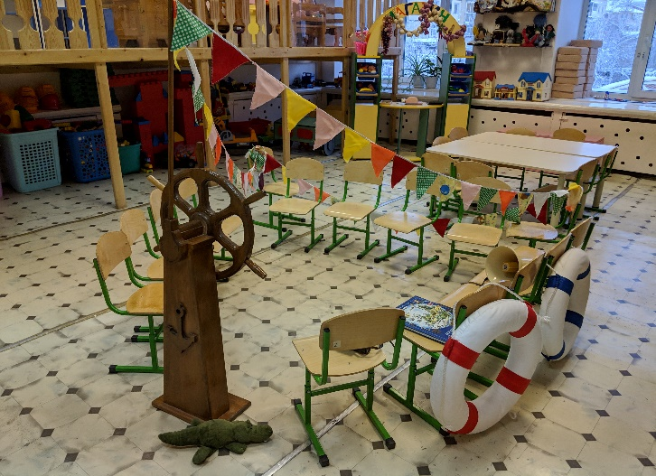
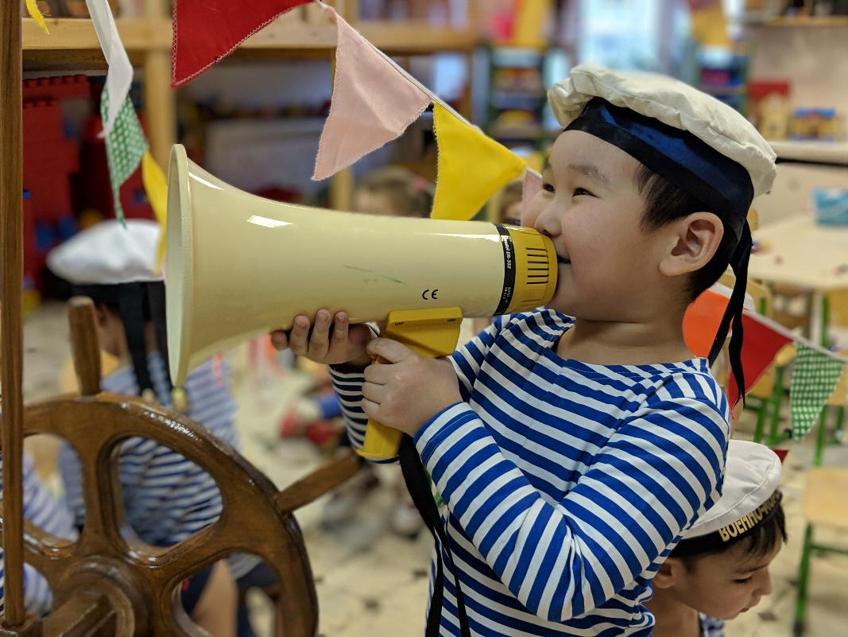
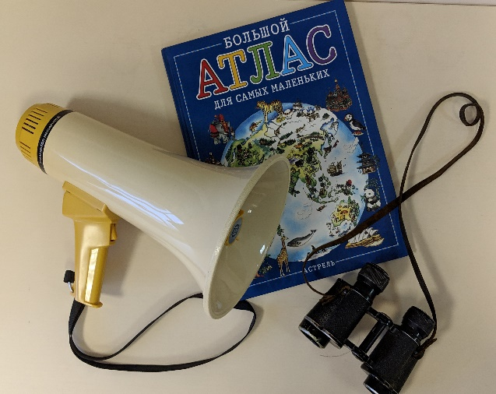
Морское путешествие (моряки)

Slide 28
Парикмахерская (салон красоты)
Игровые цели
• Изготовление рекламы об открытии салона красоты и талонов «запись к мастеру» ;
• Мастера салона проходят на свои рабочие места;
• Администратор принимает звонки, предлагает посмотреть журналы, выпить чашечку чая или кофе на выбор;
• Клиенты проходят в зал ожидания;
• Мастера предоставляют свои услуги клиентам (подстригают, красят волосы, делают причёску, укладку волос, ухаживают за ногтями, делают макияж);

Slide 29
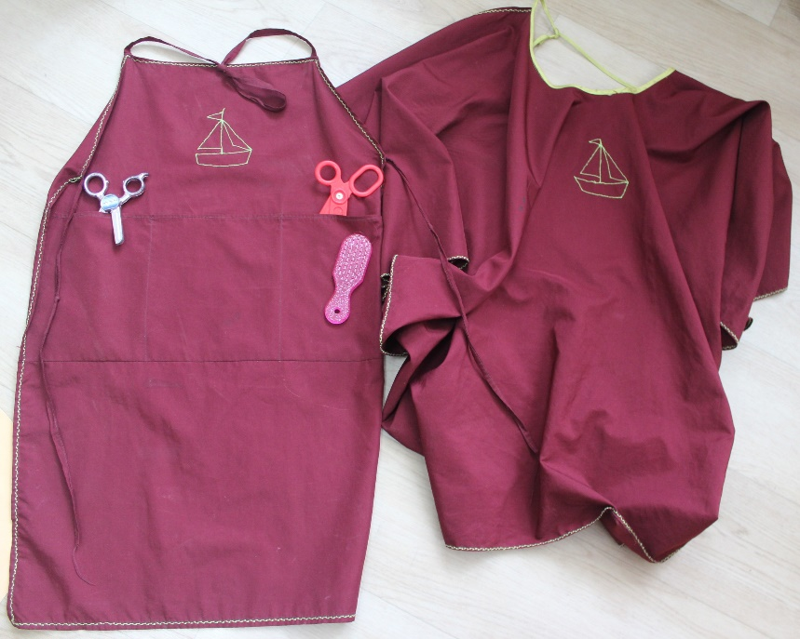
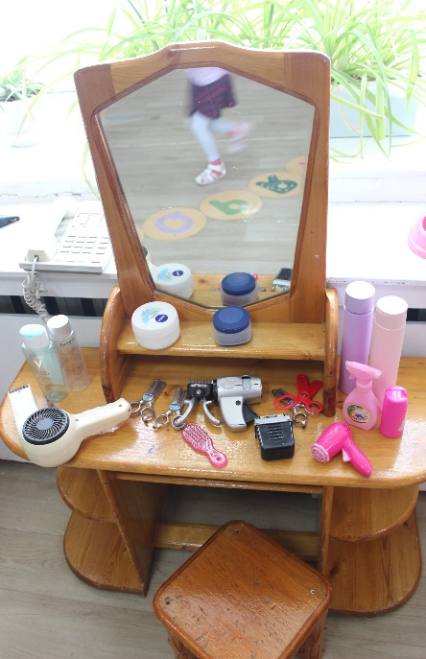
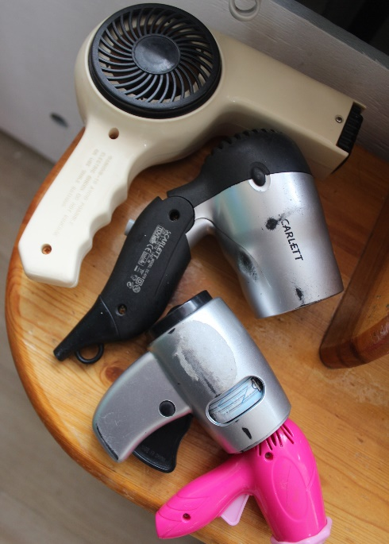
Парикмахерская (салон красоты)
Игровые цели
• Кассир принимает плату за услуги, сдаёт сдачу, записывает в журнал информацию об услуге;
• Уборщик помещения убирает зал, моет, подметает, меняет полотенца, моет инструменты;
• Сотрудники салона и клиенты соблюдают культуру поведения в общественном месте;

Slide 30
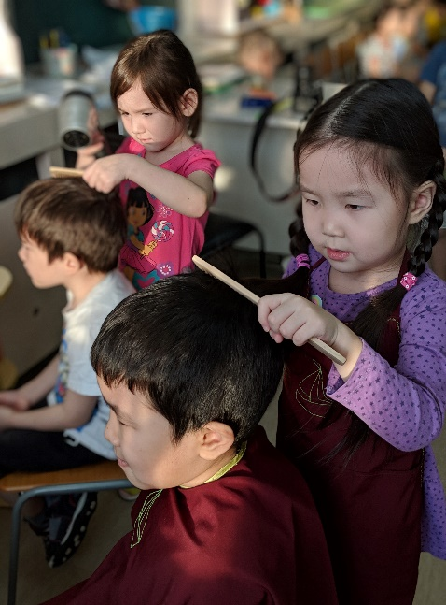
Парикмахерская (салон красоты)
Игровой материал
• Халат для парикмахера, накидка для клиента, полотенца;
• Трюмо, зеркало;
• Инструменты парикмахера – расчёски, щетки, заколки, ножницы, фен, флаконы с кондиционерами, шампунями для волос;
• Косметика для лица, лаки для ногтей, средства для волос

Slide 31
Пожарные (Служба спасения или МЧС)
Игровые цели
• Ознакомиться с первичными средствами пожаротушения и как вызвать пожарных;
• Закрепить знания домашнего адреса, номер телефона пожарной службы;
• Пожарные проходят в пожарную часть, проверяют средства пожаротушения, надевают спецодежду;
• Диспетчер дежурит в диспетчерской, делает записи в журнале;
• Водитель пожарной машины – в гараж пожарной части, складывает инструменты в машину;

Slide 32
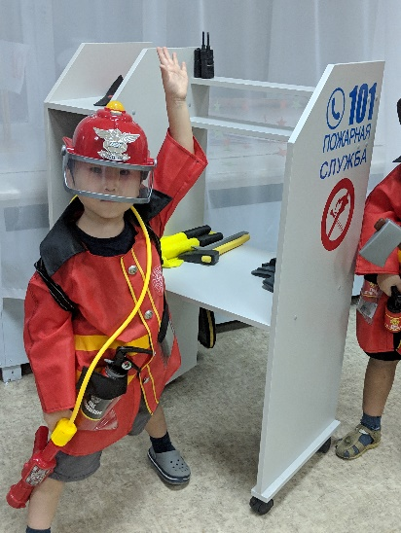
Пожарные (Служба спасения или МЧС)
Игровые цели
• Прохожие звонят диспетчеру, сообщают о пожаре;
• Пожарные действуют: надевают спецодежду, с помощью средств пожаротушения борются с огнем;
• Выполнять и знать правила пожарной безопасности;
• Инспектор пожарной охраны проверяет пожарный щит, рассказывает детям о правилах пожарной безопасности.

Slide 33
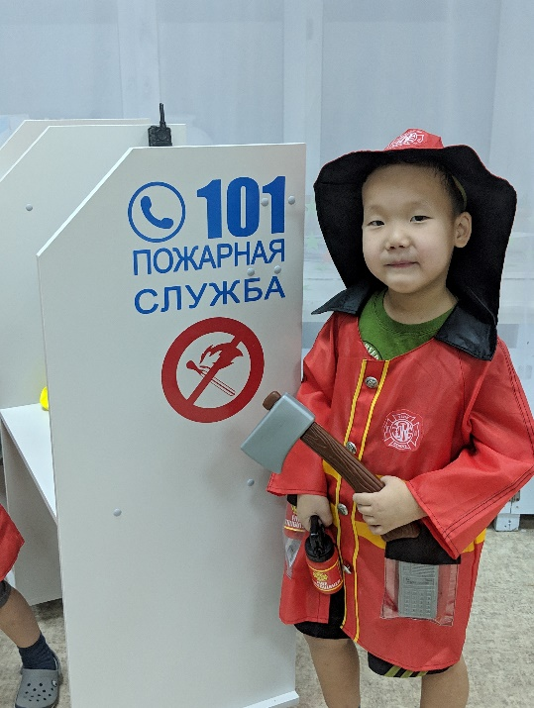
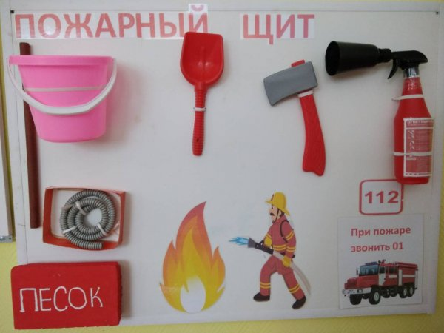
Пожарные (Служба спасения или МЧС)
Игровой материал
• Спецодежда: плащ, жилеты, ремни, каски, резиновые сапоги, рукавицы;
• Пожарная машина, рация;
• Набор подручных средств для тушения пожара - детский огнетушитель, топоры, детские ведёрки, лопатки, шланг от пылесоса, пожарный щит

Slide 34
Почта
Игровые цели
• Изучить почтовые услуги;
• Создать рекламу об открытии нового почтового отделения;
• Клиенты занимают очередь, покупают газеты, отправляют посылку, бандероль;
• Оператор принимает посылки, телеграммы, письма
• Почтальон разносит письма, телеграммы, опускает корреспонденцию в почтовый ящик;
• Сортировщик сортирует письма, телеграммы, газеты, журналы;

Slide 35
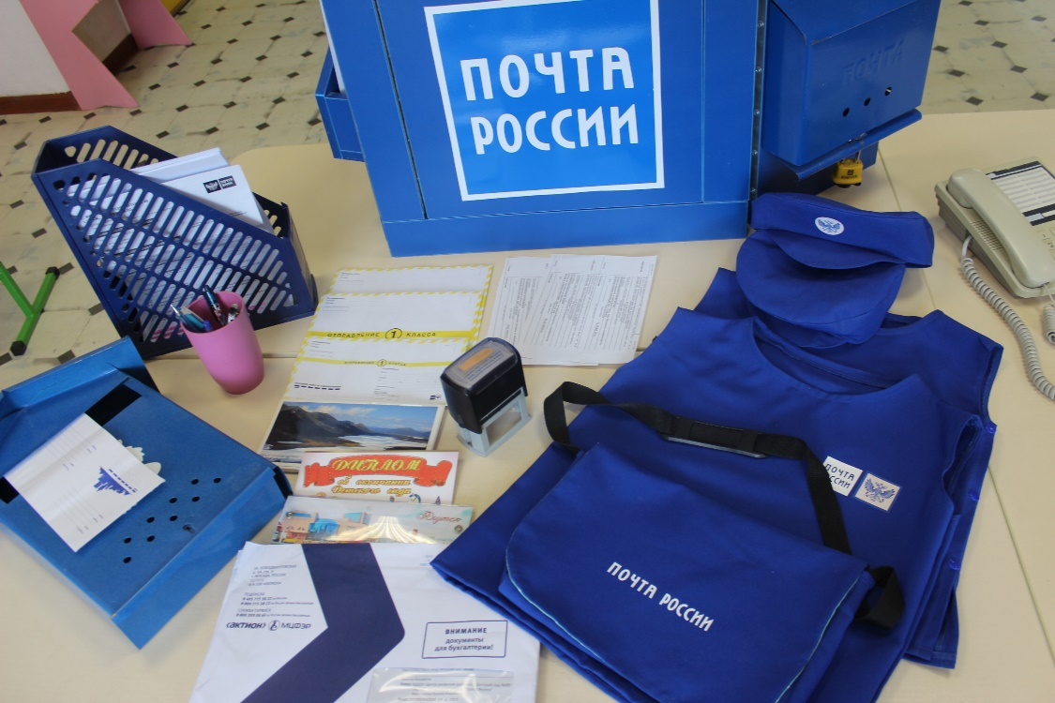
Почта
Игровые цели
• Начальник почты проверяет, все ли работники на месте, контролирует работу почтальона;
• Работники почты и клиенты соблюдают правила поведения в общественном месте: разговаривают вежливо, занимают очередь;

Slide 36
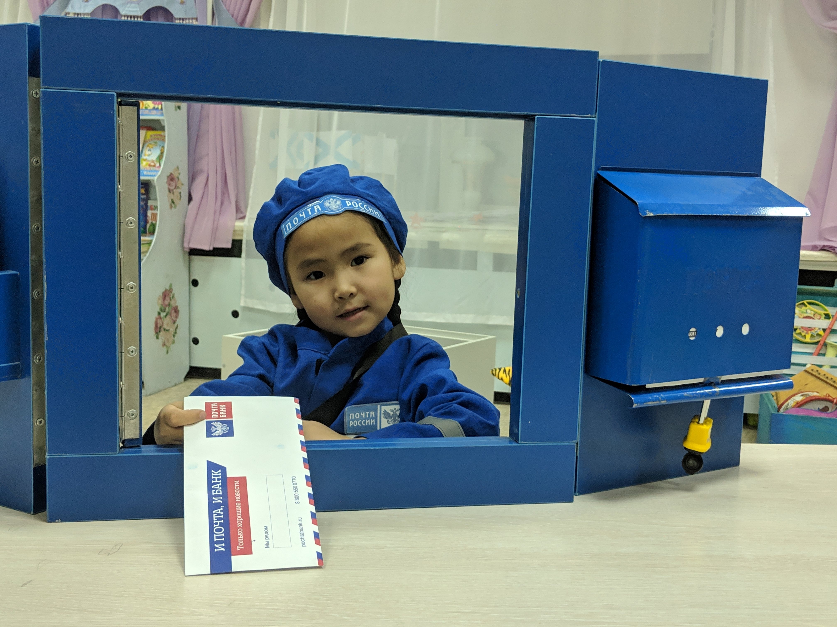
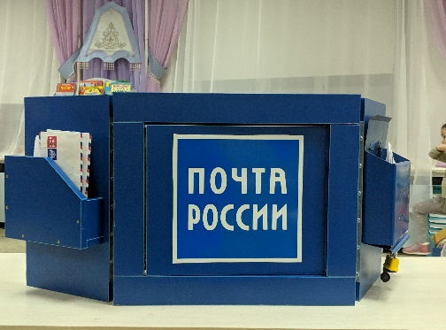
Почта
Игровой материал
• Кепка почтальона, сумка почтальона;
• Почтовый ящик из коробки, весы, карандаш для записей, почтовый штамп, весы с логотипом «Почта России»;
• Газеты, письма, журналы, открытки, письма, посылочки из коробок, конверты бумажные, конверты пластиковые.

Slide 37
Дом - семья
Игровые цели
• Углублять общие представления о семье, о ее членах, знать, что в семье все заботятся и любят друг друга;
• Обыгрывать быт семьи («На кухне», «Уборка», «Мамины помощники» и др.);
• Создавать различные проблемные ситуации: «Когда мамы и папы нет дома» (забота о младших, выполнение посильной домашней работы);
• «К нам гости пришли» (правила приёма гостей, поведение в гостях и др.);
• Прививать заботливость, внимание.

Slide 38
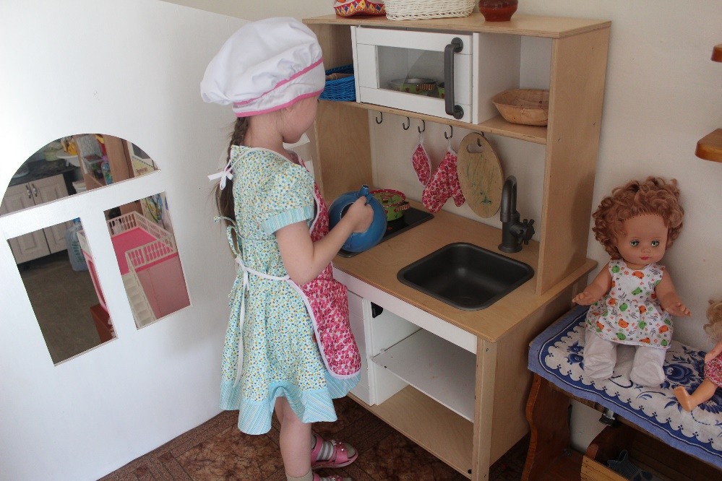
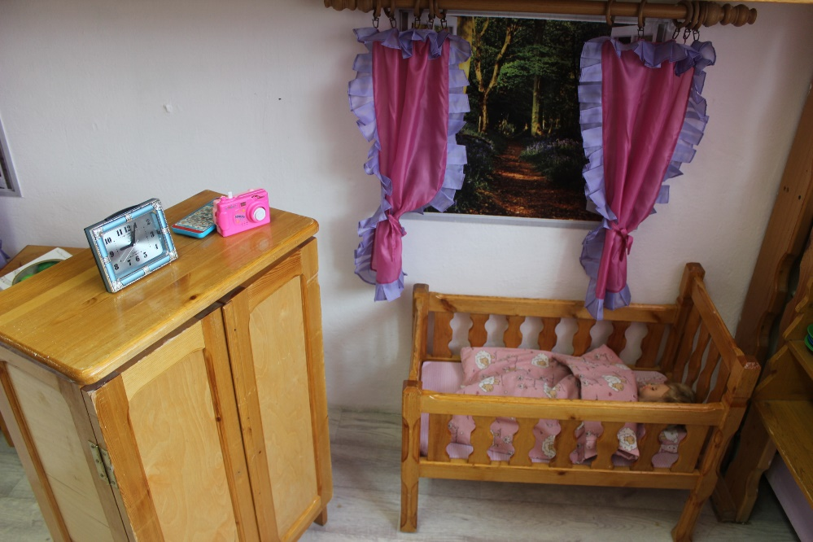
Дом - семья
Игровой материал
• Мебель, атрибуты для оборудования домика, игрушечная коляска, сумки, различные предметы – заместители.
• Куклы, игрушечная посуда, постельные принадлежности (для кукол) бытовая техника, цифровая техника

Slide 39
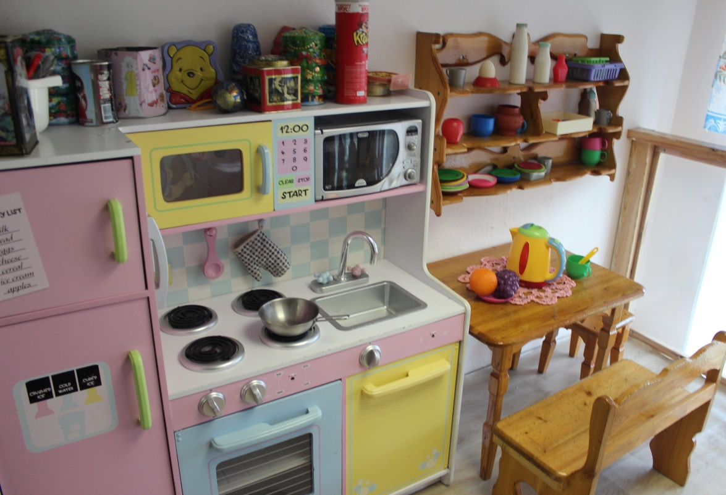
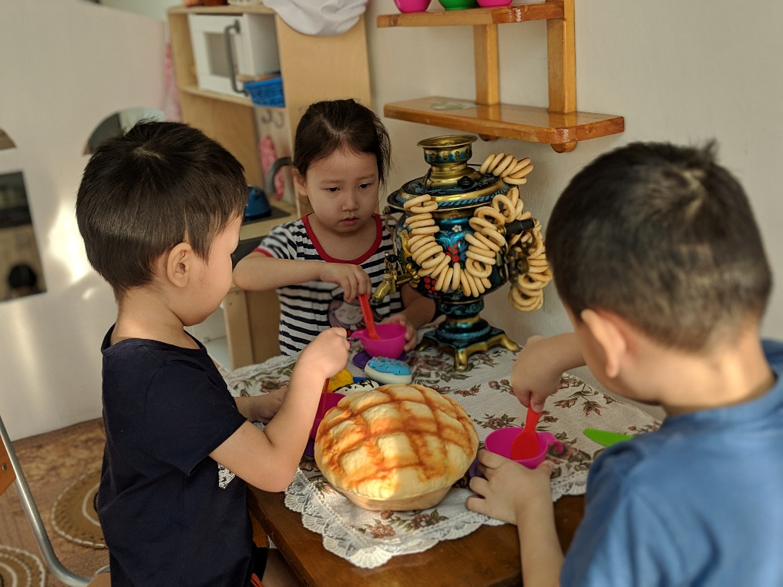
Дом - семья

Slide 40
Строители
Игровые цели
• Знать правила техники безопасности на стройке;
• Подготовить и доставить на строительный объект строительный материал: кирпичи, крупный панели, раствор для фундамента;
• Выполнить дизайн постройки по эскизу архитектора;
• Строительство по этапам: архитектор: разработать и утвердить эскиз дома; водители спецтехники – подвоз строительного материала; строители бригады №1 и №2: подготовить фундамент дома из цементного раствора, установление стен и кровли;
• Сдать объект заказчику;

Slide 41
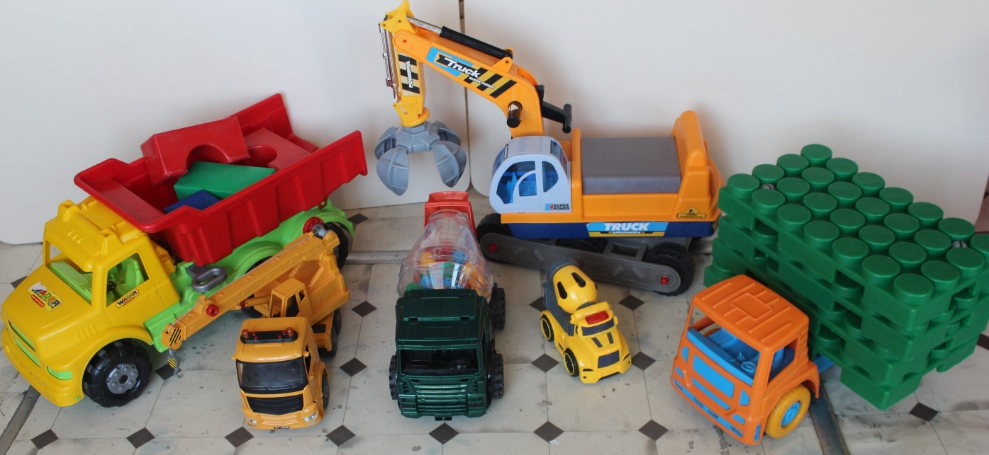
Строители
Игровой материал
• Эскиз проекта различных зданий, журналы, буклеты о строительстве;
• Строительные материалы разного размера: крупный строительный материал, конструктор;
• Инструменты: мастерки, молотки, пила (ножовка);
• Строительная техника: бетономешалка, КАМаз, экскаватор, кран
• Вспомогательный материал: ведёрки, каски;

Slide 42
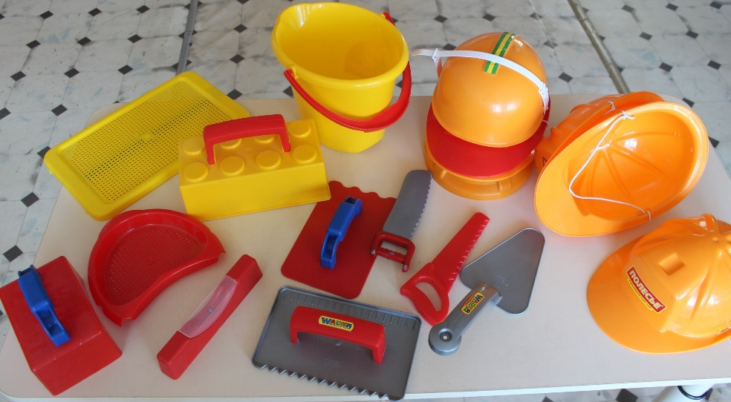
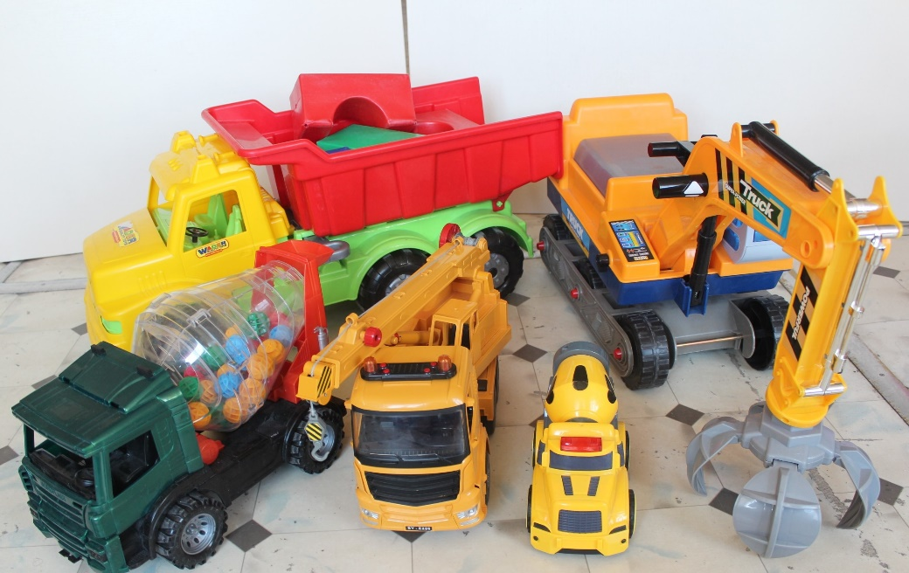
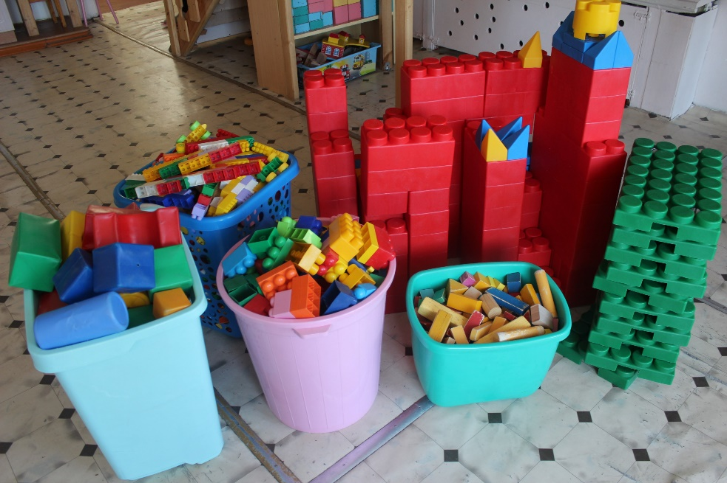
Строители

Slide 43
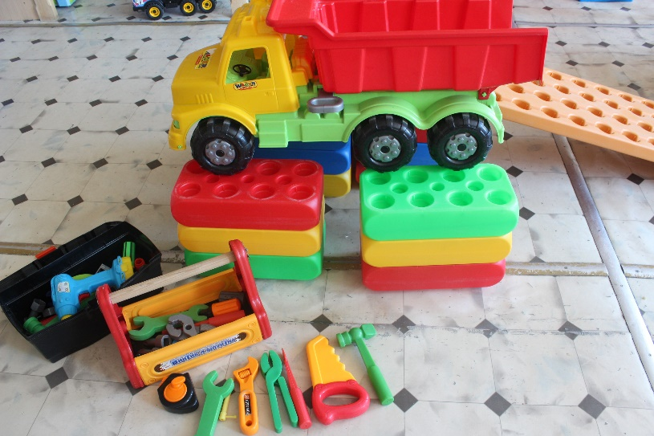
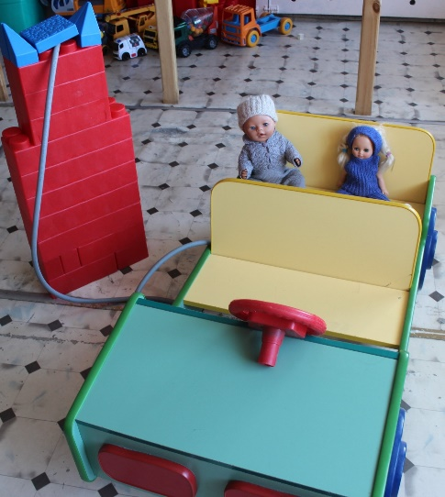
Шофер (автомастерская, гараж)
Игровые цели
• Создавать разные игровые ситуации: «шофёры уходят в рейс», «шофёр везёт пассажира», «шофёр привёз груз», «после рейса привести в порядок транспорт и поставить в гараж», «диспетчер автобазы выписывает путевой лист, в котором указано куда ехать и что перевезти»; «кондуктор продает билеты пассажирам автобуса», «контролёр проверяет билеты у пассажиров автобуса», «сломалась машина надо ехать в автосервис» и др.;
• Вспомнить правила поведения в общественном транспорте.

Slide 44
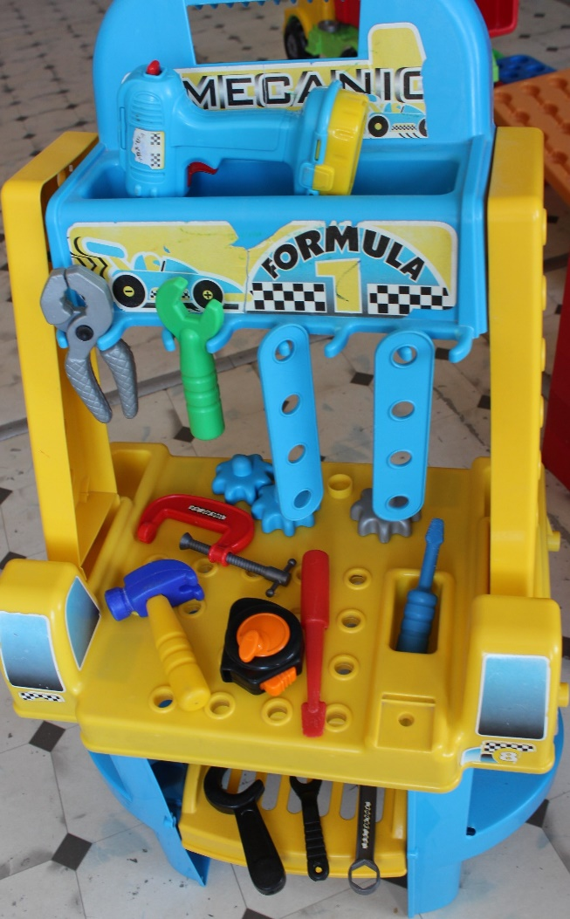
Шофер (автомастерская, гараж)
Игровой материал
• Инструменты для ремонта машин: гаечный ключ, молоток, отвертки, насос, шланг, молоток;
• Кепка водителя, сумка кондуктора, документы водителя (права).
• Рули, билеты, денежные знаки;
• Бензозаправочная колонка, светофор, канистра, шланг для имитации заправки машины бензином;
• Машины разных марок

